Slide 1
МБДОУ «Детский сад №8 комбинированного вида»
Проект
«Путешествие
по временам года»
для детей младшей группы
Разработала и провела: Наумкина Е. А.

Slide 2
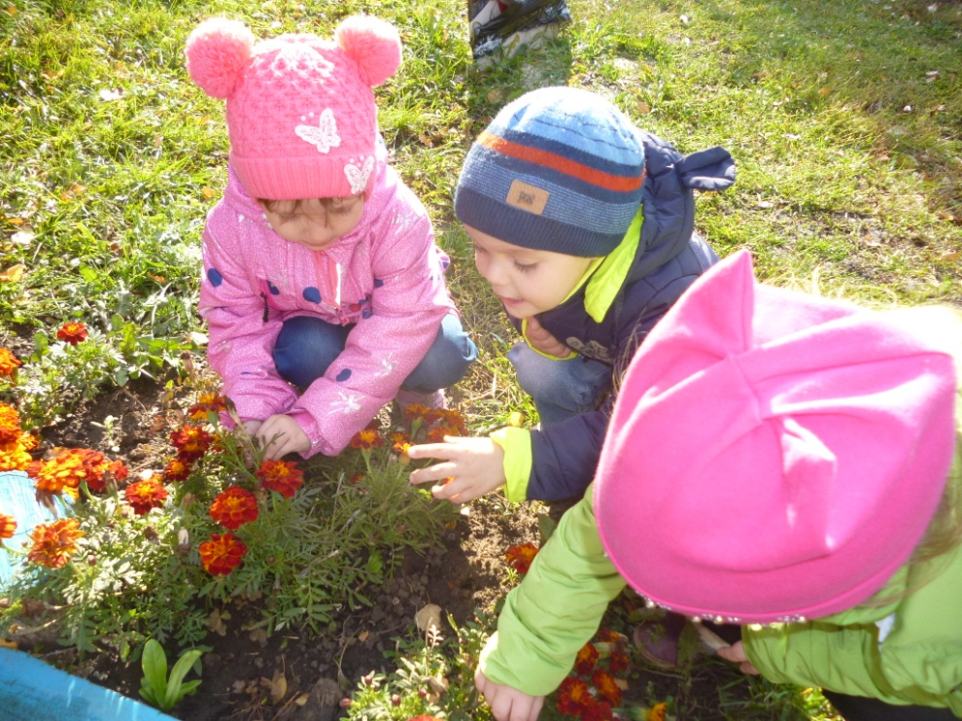
Актуальность проекта
В последние годы, с внедрением ФГОС произошли существенные изменения, связанные с воспитанием детей. Значительному переосмыслению подверглось экологическое воспитания, его роль и значимость в общественной жизни.
Экологическое воспитание в современных реалиях потребовало новых подходов к организации воспитательно-образовательного процесса. В его основе – воспитание любви к Родине через любовь к окружающему миру.
Значимая роль в экологическом образовании детей дошкольного возраста отводится практической, исследовательской деятельность в условиях природы. Важная задача педагога и родителей - научить ребенка жить в гармонии с природой, оберегать и защищать мир природы. Общение с природой, познание мира растений и животных развивают такие качества, как доброта, терпение, трудолюбие, милосердие, любознательность и др. Заложенные в детском возрасте они станут основой характера человека.

Slide 3
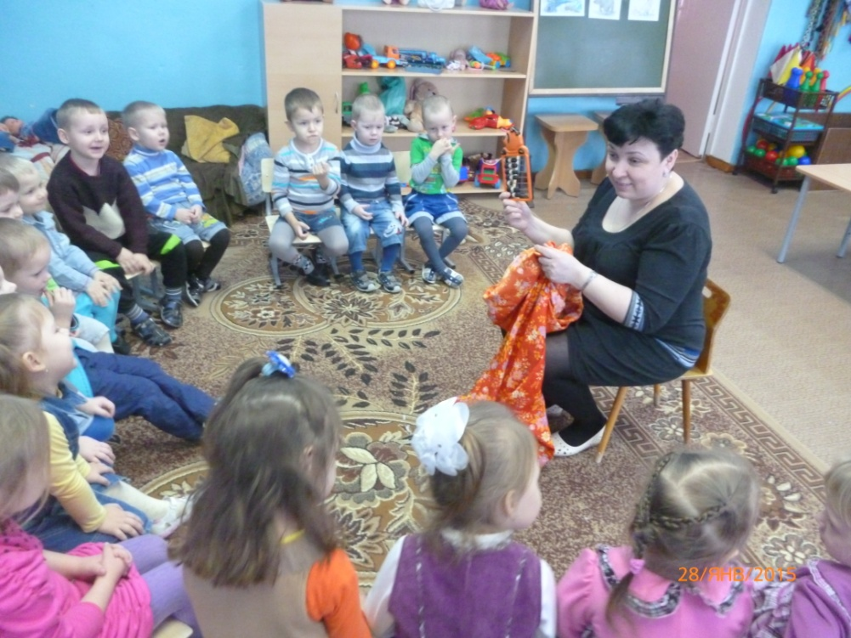
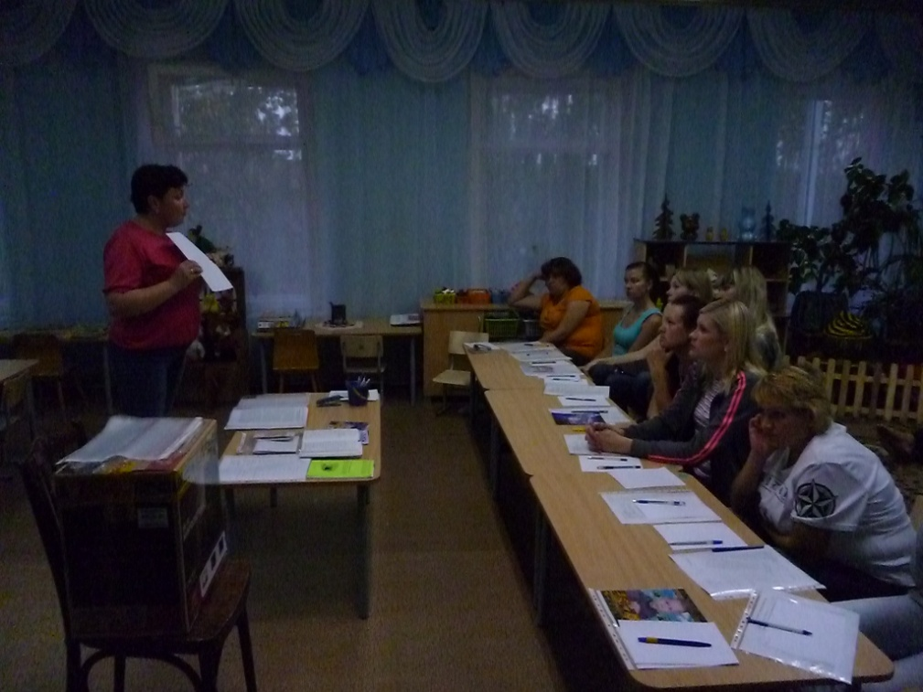
Информация по проекту
Участники проекта: родители, воспитанники младшей группы, воспитатели.
Тип проекта: информационно-практико-ориентированный.
Методы:
- повышающие познавательную и эмоциональную активность детей;
- способствующие установлению взаимосвязи между разными видами деятельности;
- методы коррекции и уточнения.
По количеству участников: групповой.
По продолжительности: долгосрочный.

Slide 4
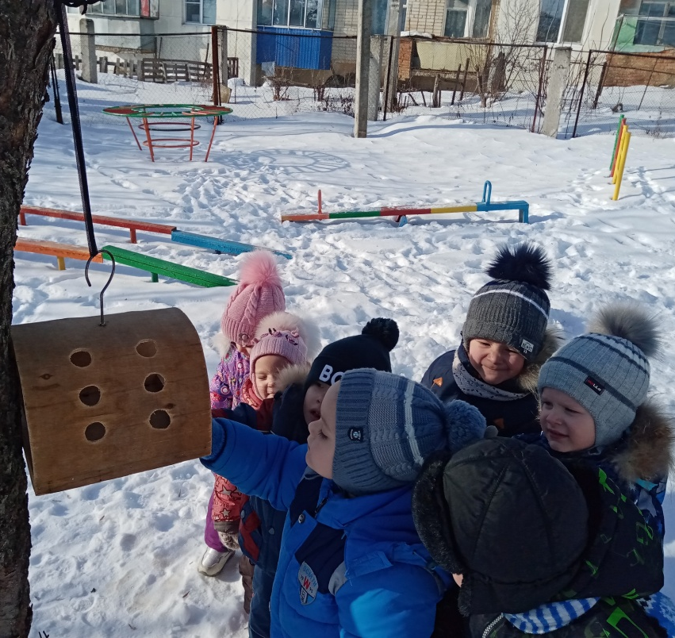
Цель и задачи проекта
Цель: формирование элементарных представлений о временах года. Воспитание положительного отношения к природе, умения разглядеть прекрасное в разное время года. Раскрытие ценности совместного творчества детей и их родителей.
Задачи проекта:
Обогатить представления детей о мире природы.
Сформировать позитивные установки к различным видам труда.
Развить умение замечать сезонные изменения в неживой природе, зависимость жизни растений и животных от
времени года, их приспособляемость к среде обитания.
Развить собственный познавательный опыт.
Развить коммуникативную активность и взаимодействие
детей со взрослыми и сверстниками.
Развить связную речь, обогатить словарный запас.
Расширить перспективы развития исследовательской деятельности детей.
Поддержать детскую инициативу, сообразительность, пытливость, критичность и самостоятельность.

Slide 5
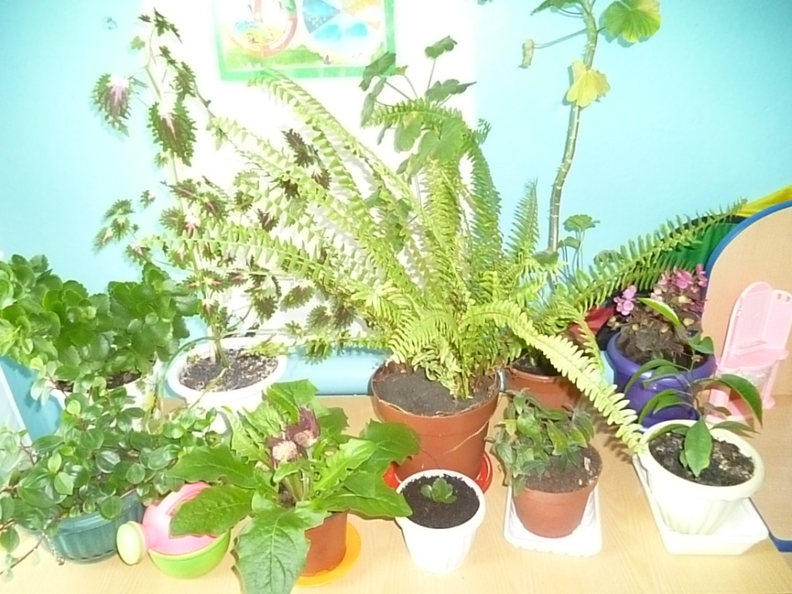
Этапы работы над проектом:
Подготовительный (сентябрь):
создание развивающей среды,
анкетирование родителей,
подбор дидактических игр, наглядного материала, художественной литературы, картотеки пальчиковых и подвижных игр, материалов для экспериментирования.
Практический (октябрь – май) - организация деятельности детей.
Заключительный (май) - определение результата практической деятельности с детьми.
Пост проектная деятельность (июнь – август) - организация деятельности детей в летний период.

Slide 6
Содержание работы

Slide 7
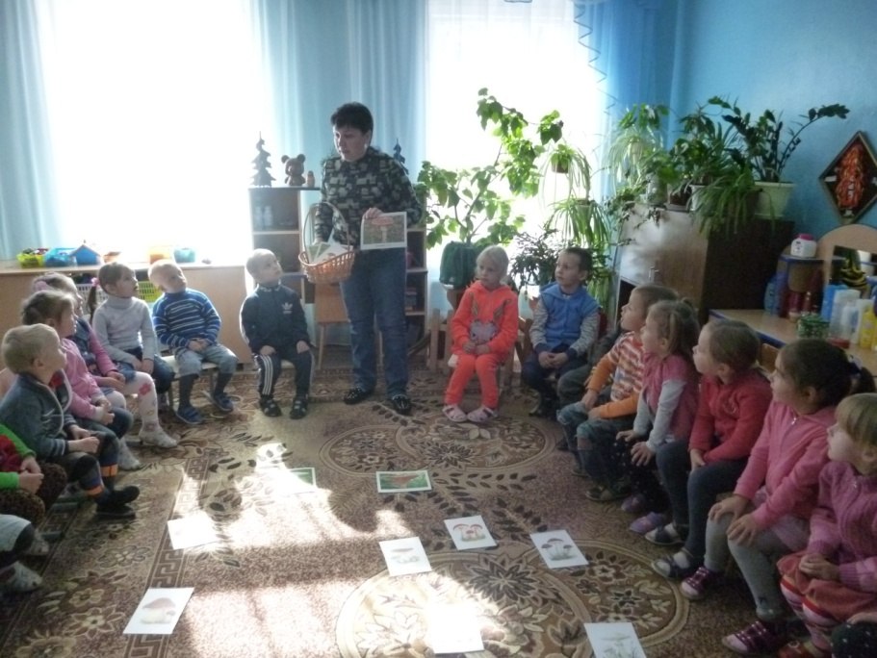
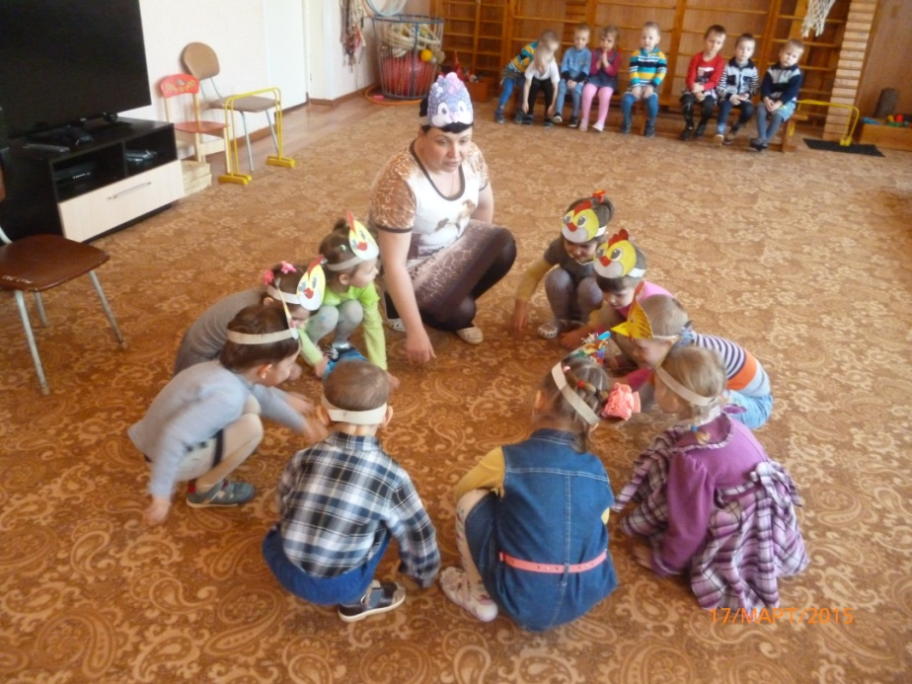
БЛОК 1 «Разноцветная осень»
сентябрь - ноябрь
Коммуникативная деятельность
Беседы: «Осень в гости к нам пришла», «Как животные готовятся к зиме».
Дидактические игры: «Что нам осень принесла», «Что растет в саду?», «Во саду ли во городе», «Узнай и назови», «Большая и маленькая», «Когда это бывает?», «Назови правильно», «Найди, что назову», «Чудесный мешочек», «Два зайца»
Пальчиковая игра: «Вышел дождик на прогулку», «Зайчик», «Солнышко, солнышко, посвети», «Засолка капусты», «Варим щи», «Мы делили апельсин», «Компот».
Рассматривание картин зайчиха с зайчатами.
Разучивание стихотворений об осени, чтение рассказов об осени.

Slide 8
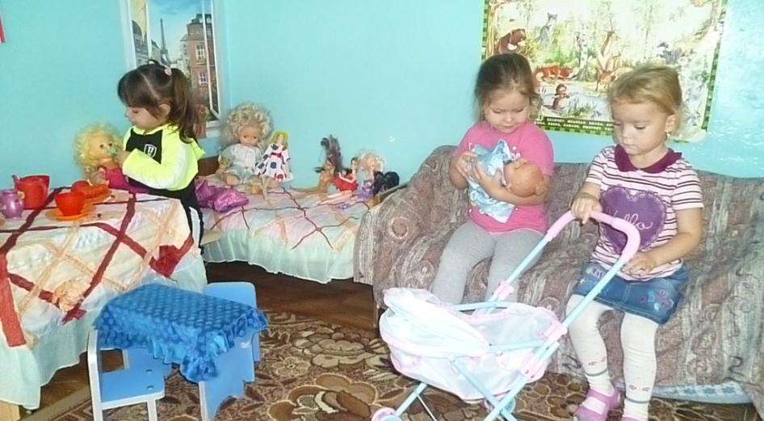
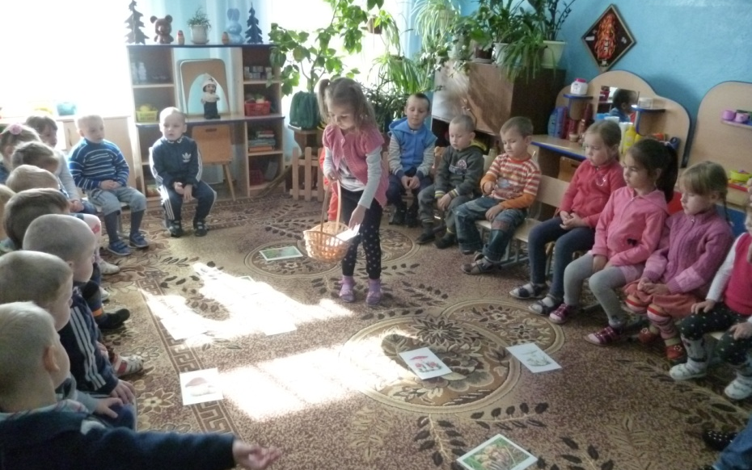
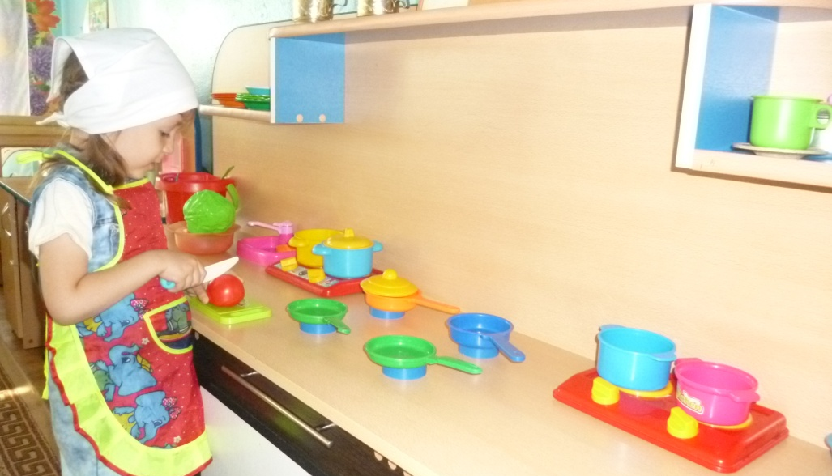
Игровая деятельность
Сюжетно-ролевые игры с муляжами овощей, фруктов: «Репка», «Овощной магазин», «Варим компот для мишки», «Кукла Маша готовит салат», «Зайкин огород», «Мы печем куличи», «Кукла идет гулять», «Мы грибники».
Музыкально-дидактические игры «Репка», «Дождик».

Slide 9
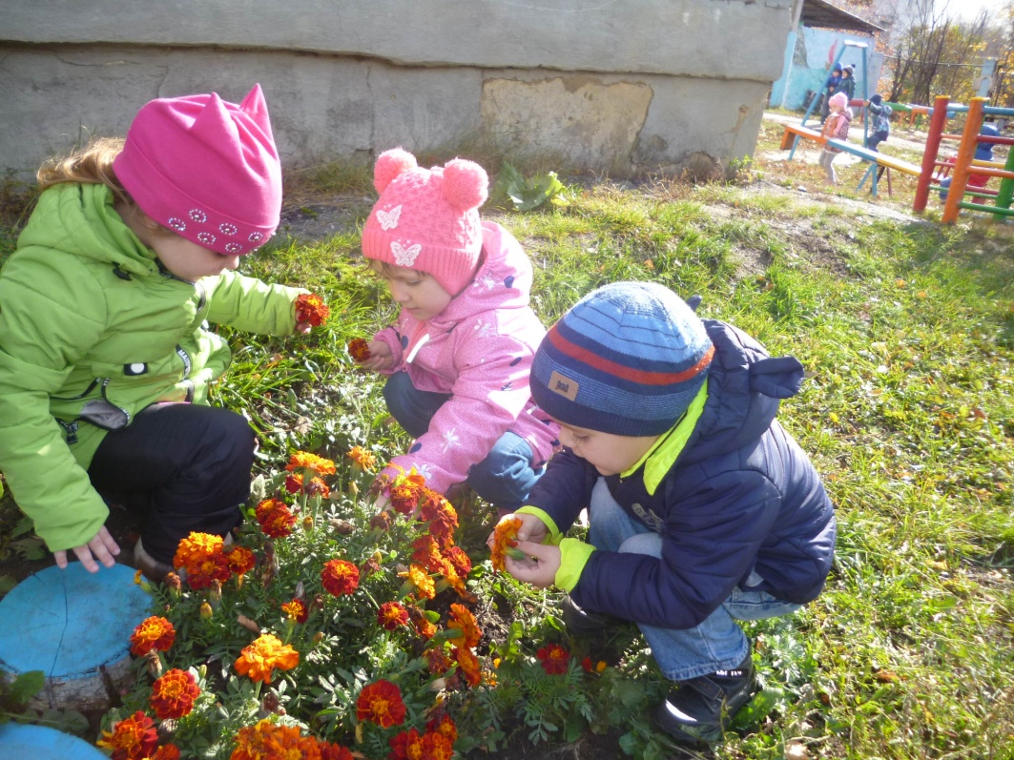
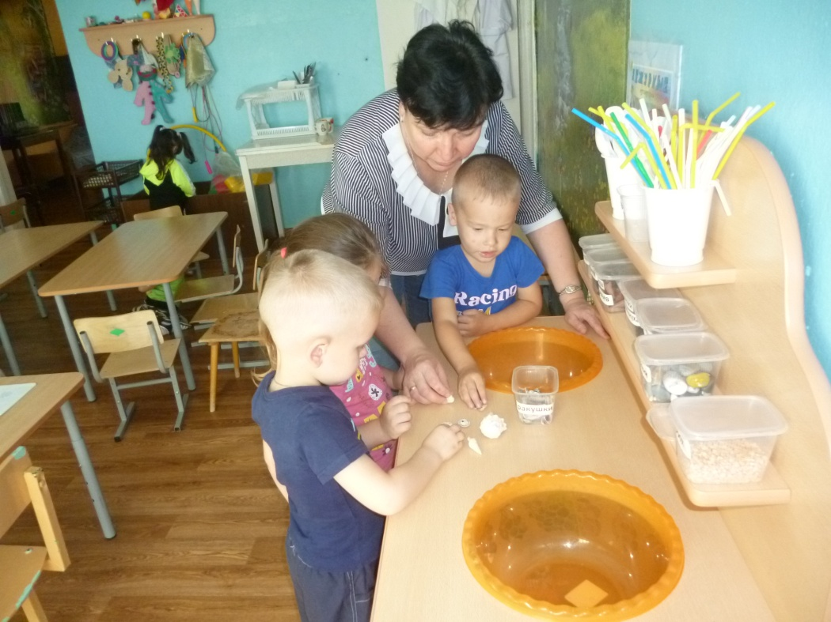
Познавательно-исследовательская
Дидактические игры с шишками, листьями, водой: «Мокрый - сухой», «Что как плавает», «Переливание воды», «Сколько листочков?», «Найди домик листочку», «Сложи картинку», «Большой - маленький», «Найди такой же листик», «Разложи овощи по корзиночкам».
Лото «Осень», «Овощи - фрукты», «Грибы – ягоды»
Чтение художественной литературы: И. Бунин «Листопад», З. Александрова «Дождик», Плещеев «Листопад», Е. Бехлерова « Капустный лист», сказка «Репка», белорусская сказка «Пых», Е. А. Ульева «Семена цветов», «Чудесный листопад», «Букет из листьев», «Урожай овощей», «Запасы хомячка», «Зернышки для воробья», «Ягоды рябины», «Медвежья постель».

Slide 10
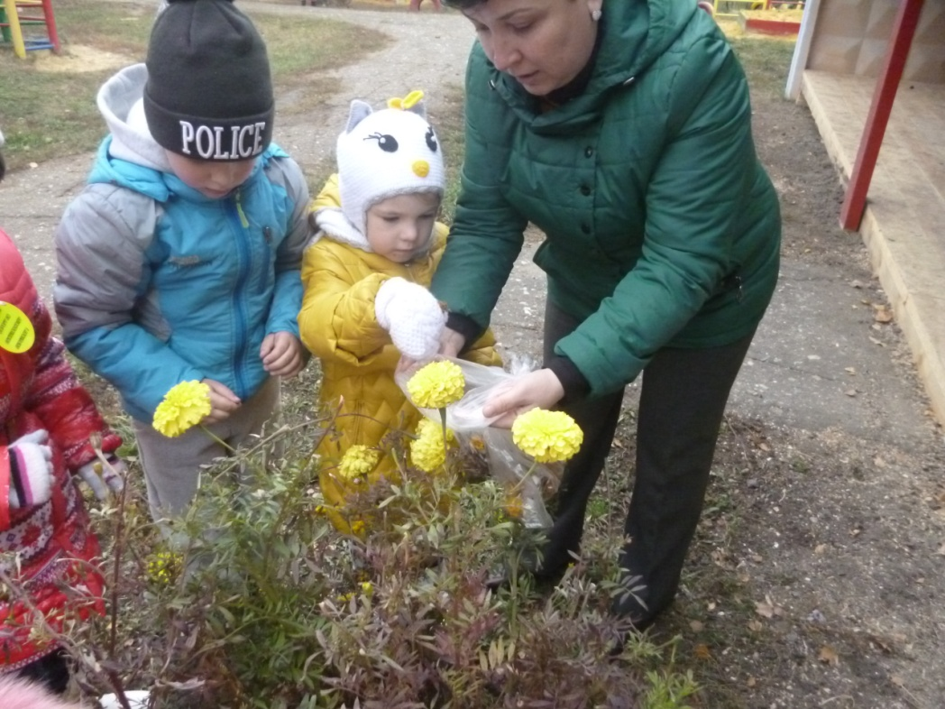
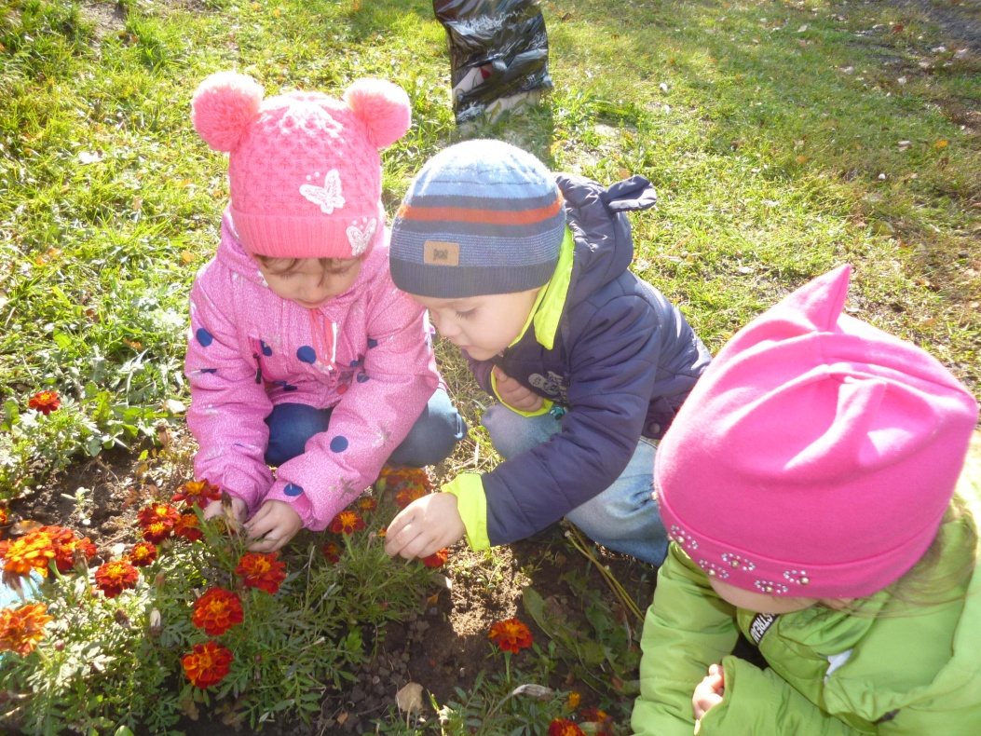
Наблюдения на прогулке за: живой и неживой природой
Наблюдение за осенними изменениями в природе: похолодало, на деревьях пожелтели и опадают листья. Наблюдение за осенними цветами, деревьями, листопадом, птицами, насекомыми, одеждой людей, солнцем, небом, дождем, ветром, лужами, почвой, тучами, дождем с мокрым снегом. Формировать представления о том, что осенью созревают многие овощи и фрукты.

Slide 11
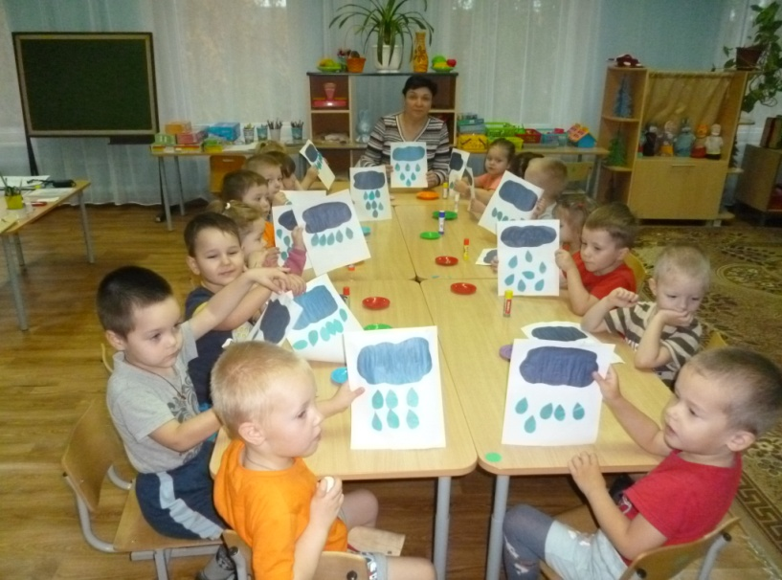
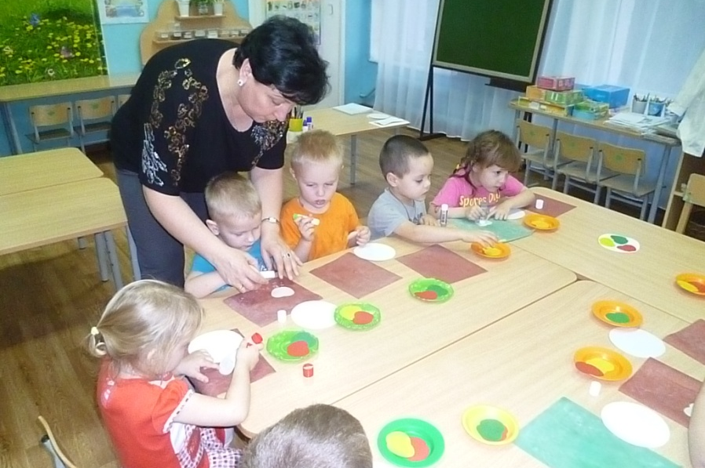
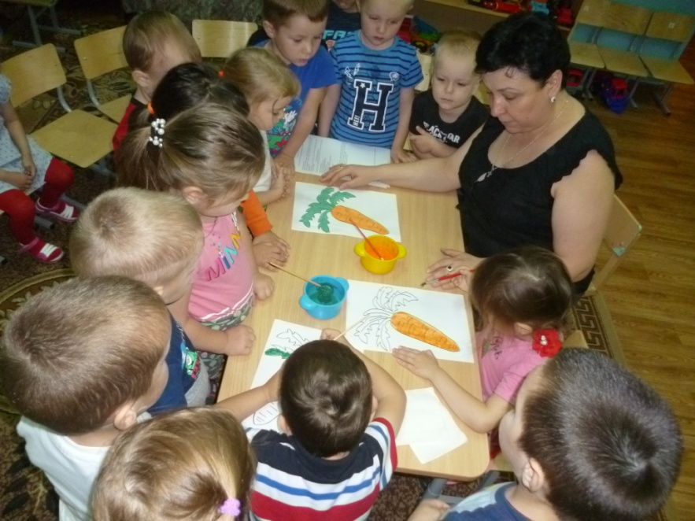
Продуктивная деятельность
Раскрашивание «Морковка для зайчика».
Лепка «Осеннее дерево», «Грибочки», «Мухомор».
Аппликация «Дождик, дождик – кап, кап, кап», «Яблоки», «Мухомор».
Рисование «Дождик», «Листопад».

Slide 12
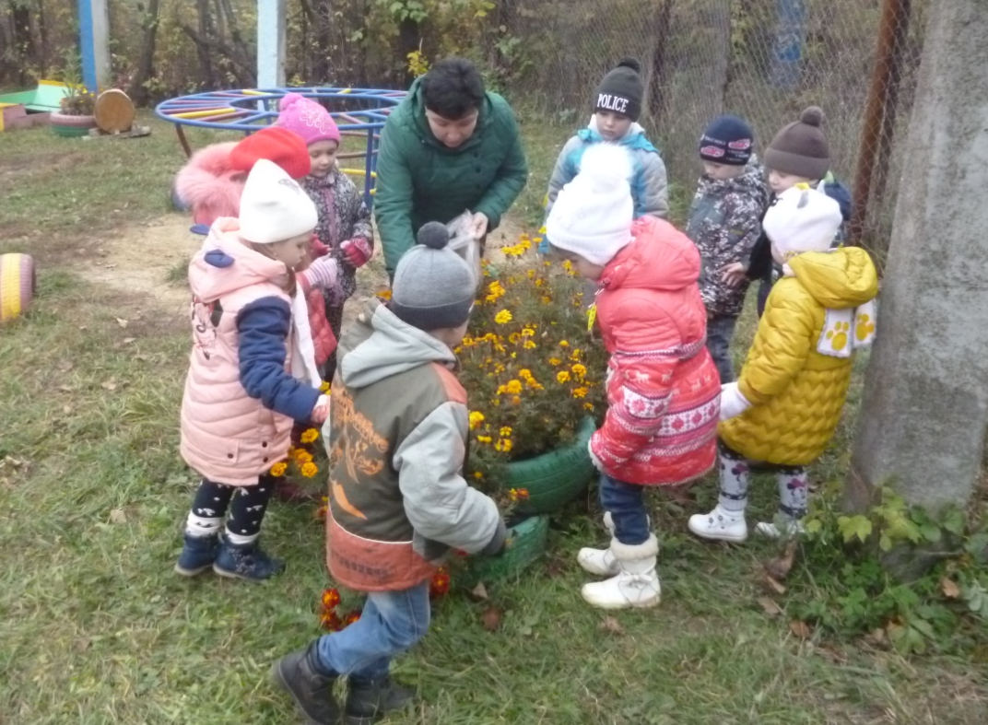
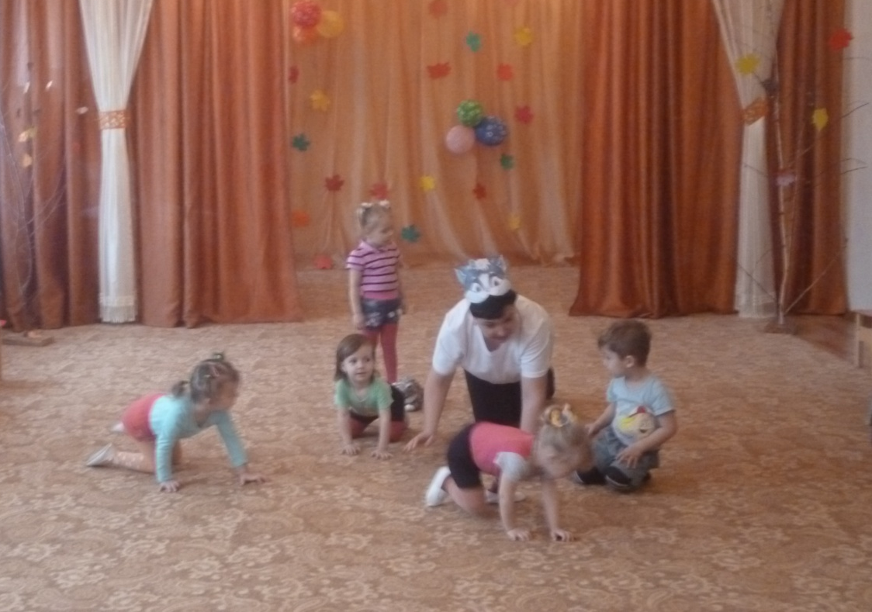
Трудовая деятельность
Сбор листьев для гербария; уборка территории от веток, упавших листьев и отцветших растений; сбор песка в песочницу.
Двигательная активность
Подвижные игры: «Солнышко и дождик», «Листья», «Зайка беленький…», «Листопад», «У медведя во бору», « Ветер и листочки».
Итоговые мероприятия: Выставка рисунков «Осень золотая», осеннее развлечение.

Slide 13
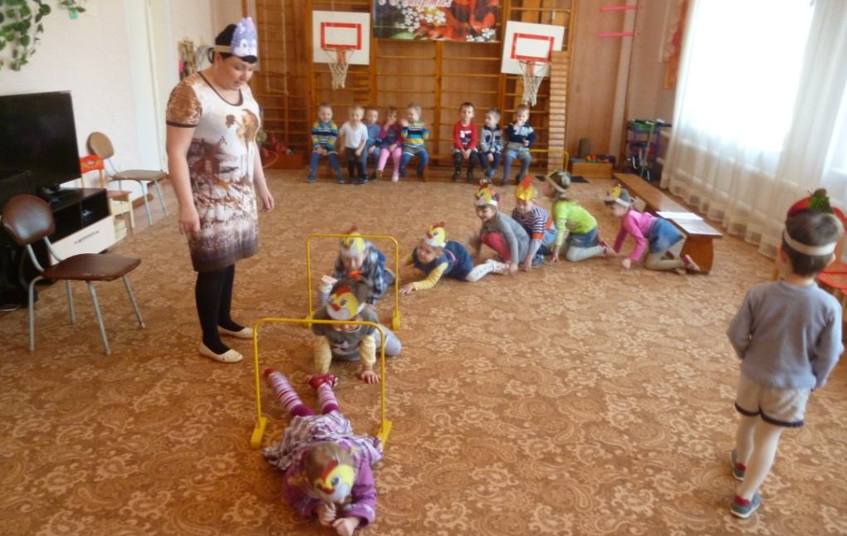
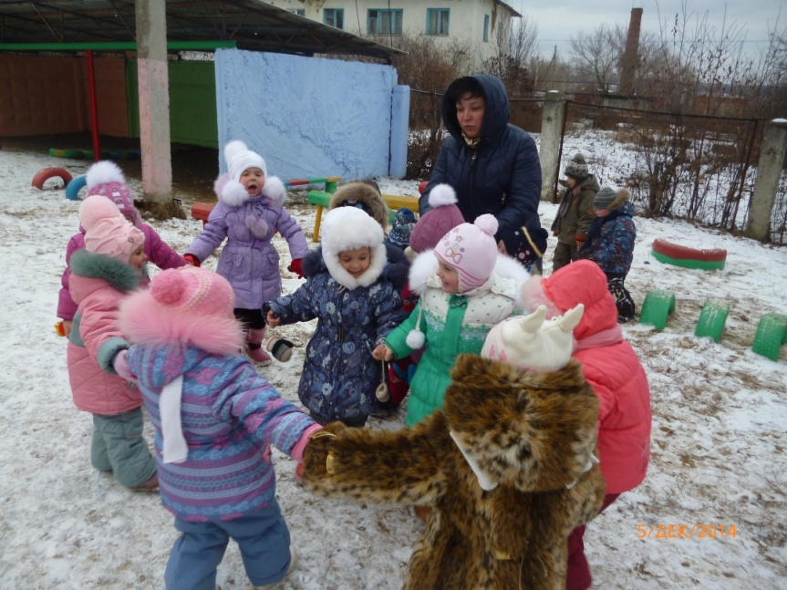
БЛОК 2 «В гости к зиме»
декабрь - февраль
Коммуникативная деятельность
Беседы на тему: «Пришел мороз - береги уши и нос»
Логические рассуждения: «Что будет, если одеться не по погоде».
Беседа «Зимние забавы», рассматривание альбома: «Зимующие птицы».
Дидактические и настольные игры: «Найди картинку», «Что зимой бывает?», «Кто спрятался в снегу», «Времена года», «Зима», «Ручки греем», «Зима», «Зимние забавы», «Зимние слова», «Кто что делает?», «Чудесный мешочек», «Одеваем Филю», «Да и нет» (с мячом), «Где наш зайчик?»
Игровая деятельность
Сюжетно-ролевые игры с фигурками диких животных «Рукавичка», «Кукла заболела», «Кукла идет гулять», «Путешествие в зимний лес», «Новый год у зверят».

Slide 14
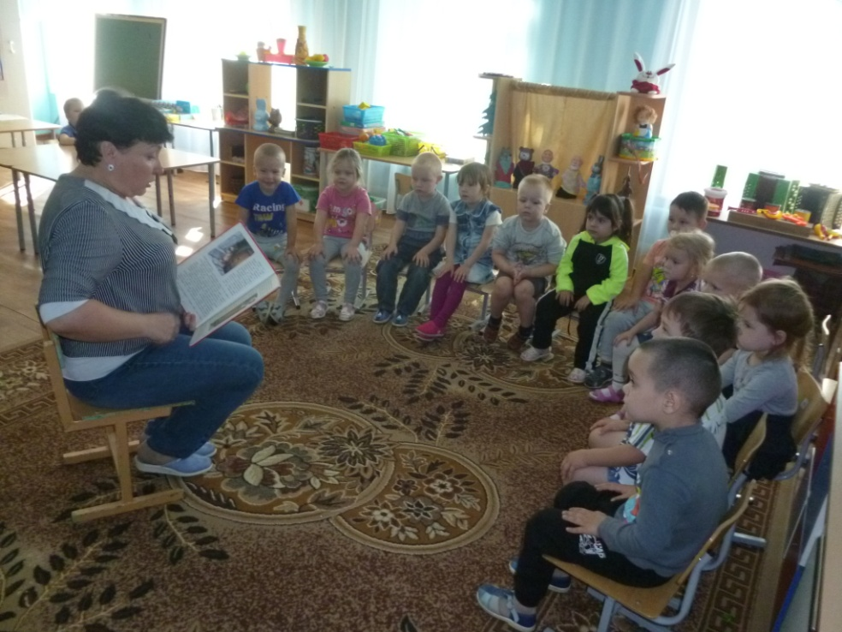
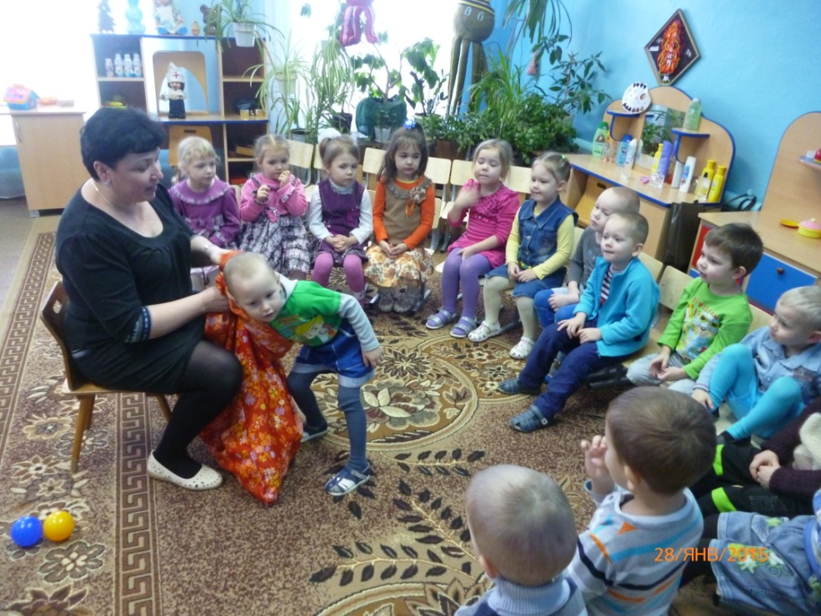
Познавательно-исследовательская
Игры с водой, дидактические игры: «Заморозим», «Разогреем», «Цветные льдинки», «Сложи картинку», «Сколько снежинок?», «Большие- маленькие снежинки», «Какой снежок?», «Собери снеговика», «Что бывает белым?»
Эксперимент с водой «Что будет с водой, если вынести на мороз?»
Игра-опыт: «Цветной снег».
Чтение художественной литературы: М. Познанская «Снег идет», О. Высотская «Холодно», В. Хорол «Зайчик», О. Высотская «Покатились санки вниз», Я. Аким «Елка наряжается», Суриков «Зима», М. Г. Борисенко «Елочка», М. Клочкова «Снежинки», Е. А.Ульева «Зимние дни», «Зимой в лесу», «Злая вьюга», «Зеленая сосна», «Белый медведь», «Полярная сова», «Полярный волк», «Зимний сон ежика», «Рыбы подо льдом», «Морковка для кролика», «Зернышки для петушка», «Снежная крепость», «Ледяная горка».

Slide 15
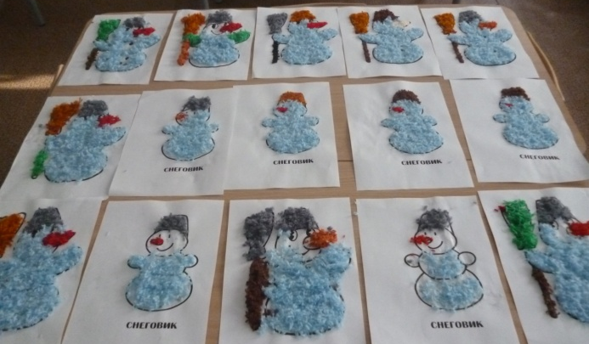
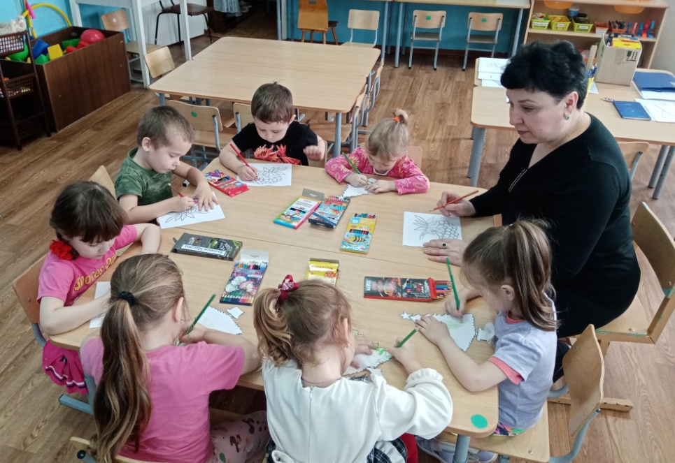
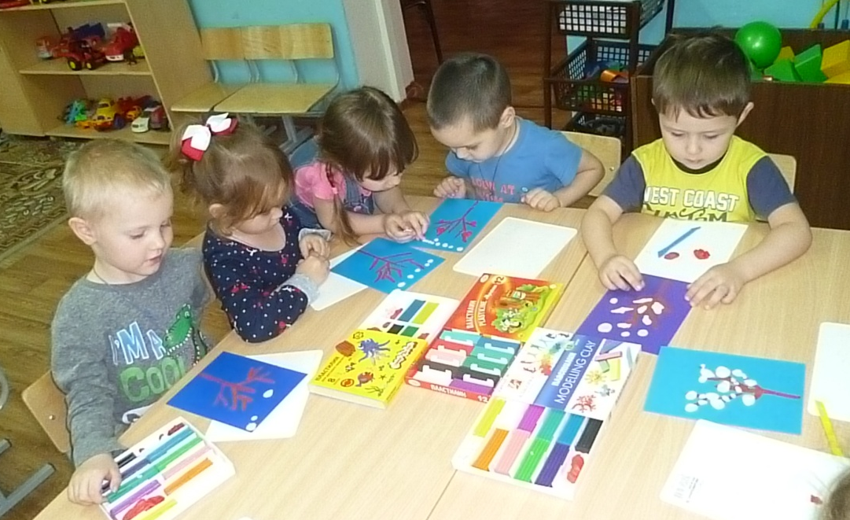
Наблюдения на прогулке за живой и неживой природой
Наблюдение за: птицами, деревьями, прохожими, трудом дворника, погодой, снежинками, снегопадом, снегом, небом, гололедом, ветром, солнцем, капелью.
Продуктивная деятельность
Рисование: «Падает, падает снег», «Ветка рябины для снегирей», «Белый снег пушистый…», «Новогодняя елочка».
Аппликация «Снежинки падают», «Зимняя береза», «Украсим новогоднюю игрушку».
Лепка «Угостим птиц», «Снеговик», (с элементами конструирования) «Снегопад», «Разноцветные гирлянды».

Slide 16
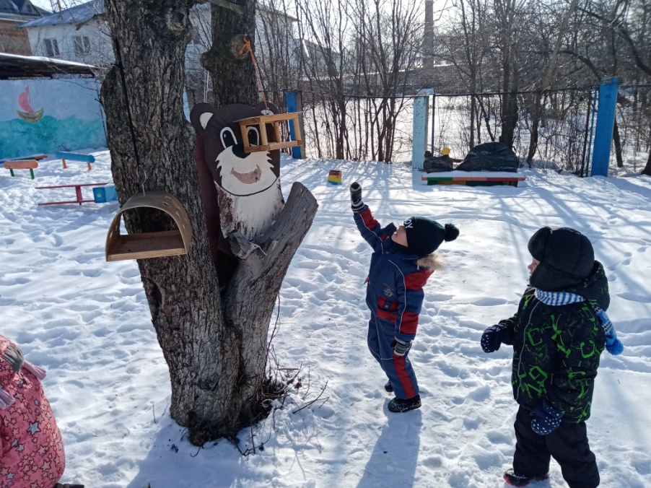
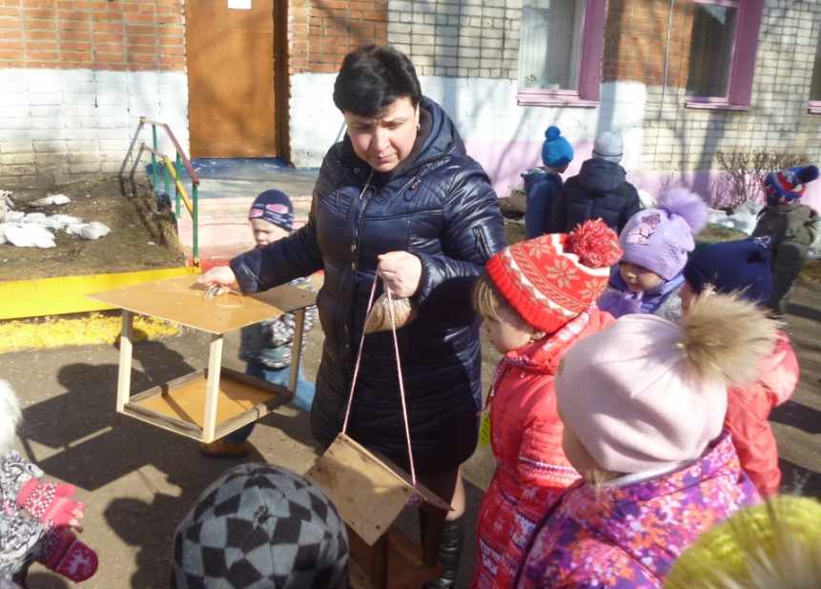
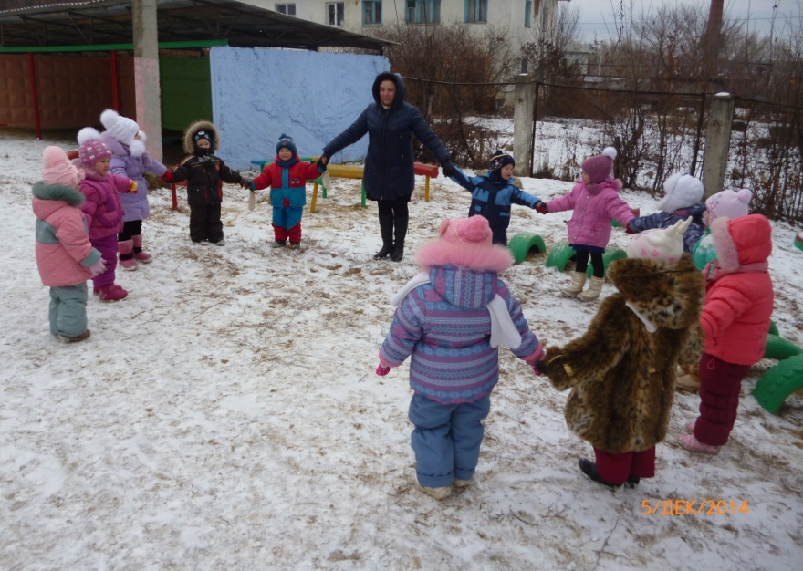
Трудовая деятельность
Расчистка дорожек от снега, перенос снега для сооружения снежных построек, сооружение снежных построек, подкормка птиц.
Двигательная активность
П\И «Зайка беленький», «Птички в гнездышке», «Два Мороза», «Мороз красный нос», «Снежинки и ветер», «Мишки на Севере»
Итоговые мероприятия: выставка рисунков «Волшебница-зима», новогодний утренник.

Slide 17
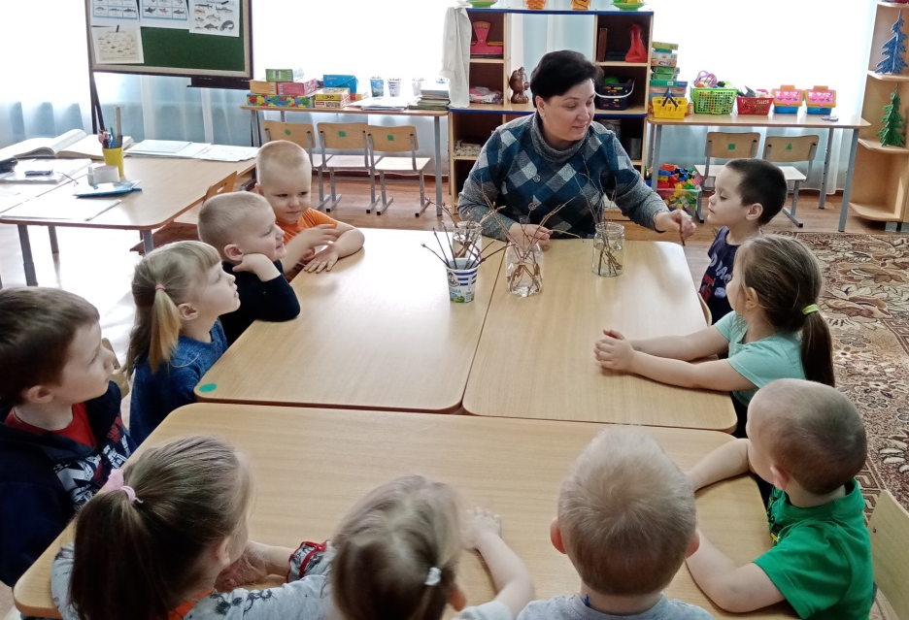
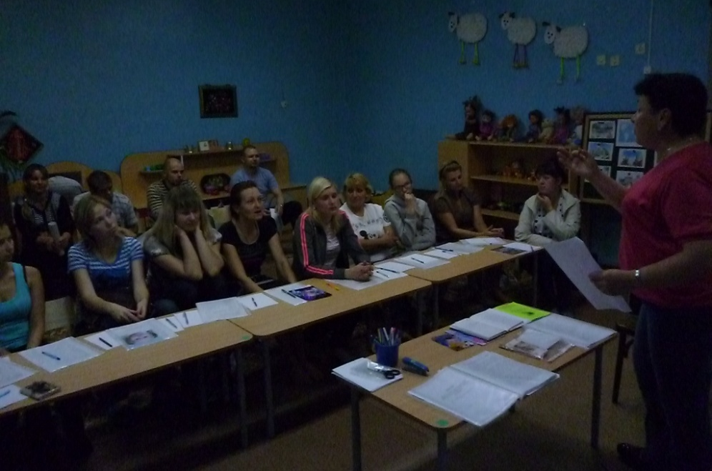
БЛОК 3 «Пришла весна»
март - апрель
Коммуникативная деятельность
Словесно-речевые игра «Что весной бывает».
Пальчиковая игра «Возвращение птиц».
Д/игра «Перелетные птицы», «Доскажи», «Найди такую же картинку», «Найди свой кораблик», словесно-речевые игры: «Вот пришла весна», «Какие сосульки?», речевая подвижные игра «В гости к нам весна пришла»
Беседа родителей с детьми на тему «Опасный лед»
Игровая деятельность
Театрализованные и сюжетно-ролевые игры: «Заюшкина избушка», «Путешествие в весенний лес», «Кукла идет гулять», «Кукла заболела»

Slide 18
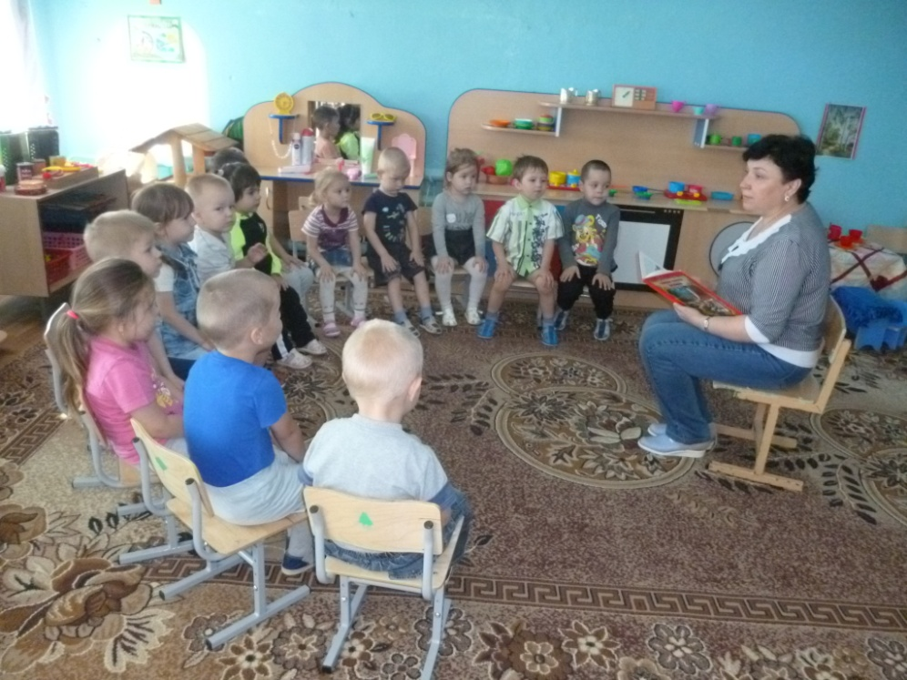
Познавательно-исследовательская деятельность
Игры с песком, с водой.
Дидактические игры: «Тортик для мамочки», «Солнышко из ладошек», «Тонет- плавает», «Теплый- холодный», «Как тают сосульки», «Большие- маленькие сосульки».
Чтение художественной литературы: А. Плещеев «Сельская песенка», «Поет зяблик» пер. с болг. И. Токмакова, М. Полянская «Одуванчик», закличка «Солнышко-ведрышко», сказка «Заюшкина избушка», В. Берестов «Март», Г. Новицкая «Дзинь-дзинь-дзинь», И. Емельянов «Воробей», В. Орлов « Весенние певцы», М. Садовский « В апреле», Г. Ладонщиков «Ласточка», М. Зощенко «Умная птичка», Е. А. Ульева «Последний снежок», «Лужи», «Ледоход», «Первый дождик», «Подснежники», «Посадка деревьев», «Жаворонок», «Новые гнезда», «Хитрая кукушка», «Нора крота», «Почки на деревьях», «Зеленый наряд», «Красивый дуб».

Slide 19
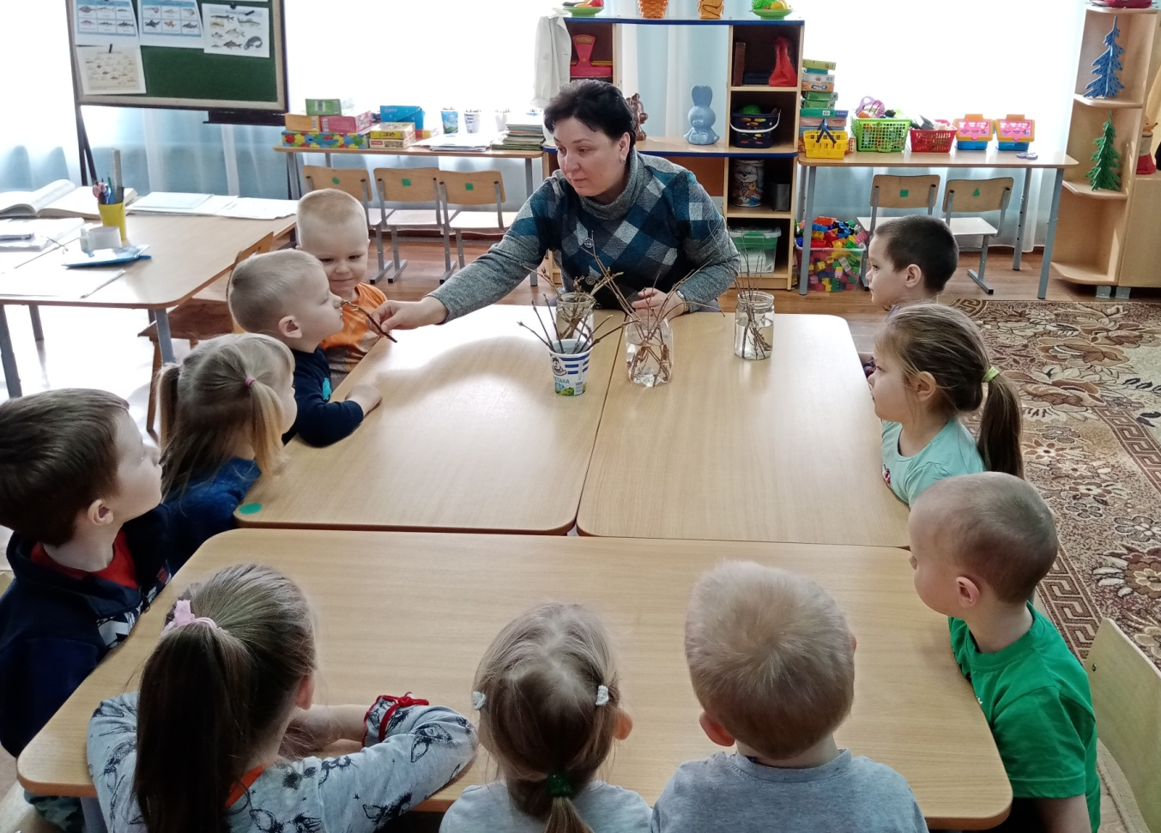
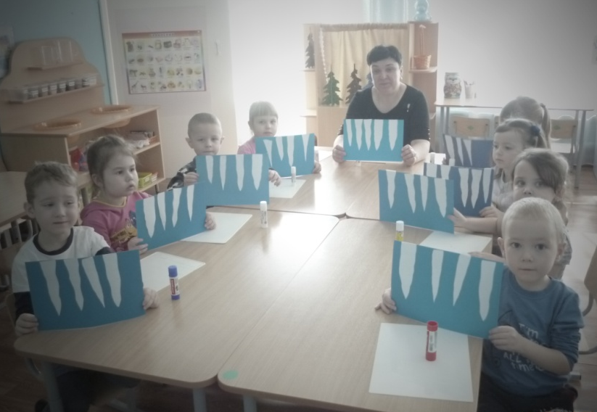
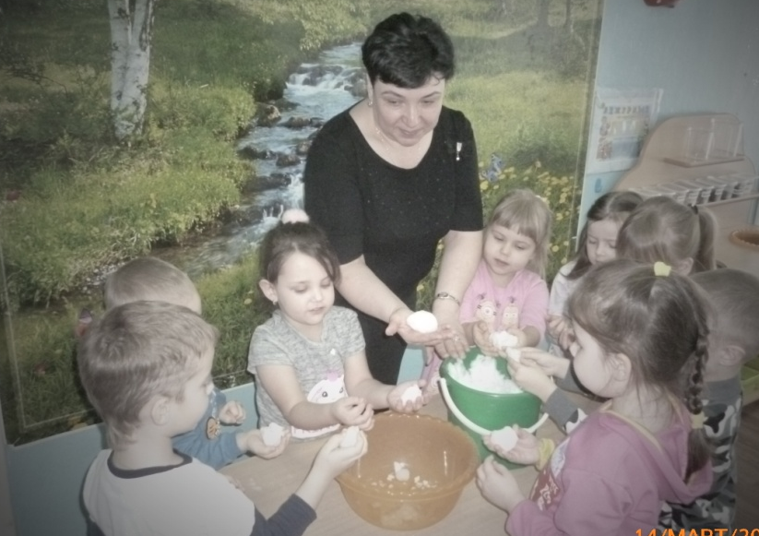
Наблюдения на прогулке за живой и неживой природой
Наблюдение за воробьями, набухшими почками, за трудом взрослых, цветами, насекомыми, погодой, солнцем, снегом, снежными постройками, таянием снега, ветром, дождем, небом, ручейками, лужами, облаками.
Продуктивная деятельность
Рисование «Ручеек», «Весна пришла», «Травка зеленеет».
Аппликация «Одуванчики», «Вот такие у нас сосульки», «Почки-листочки».
Лепка «Большие и маленькие сосульки», «Подснежник», «Солнышко»

Slide 20
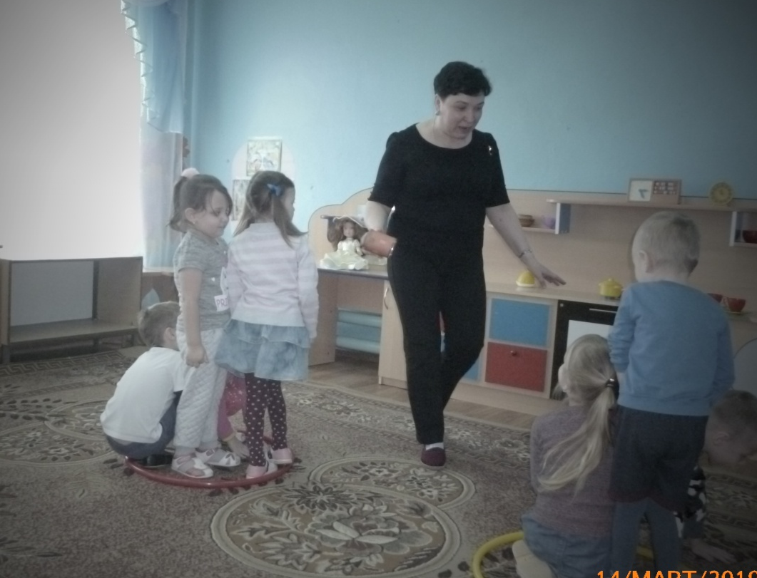
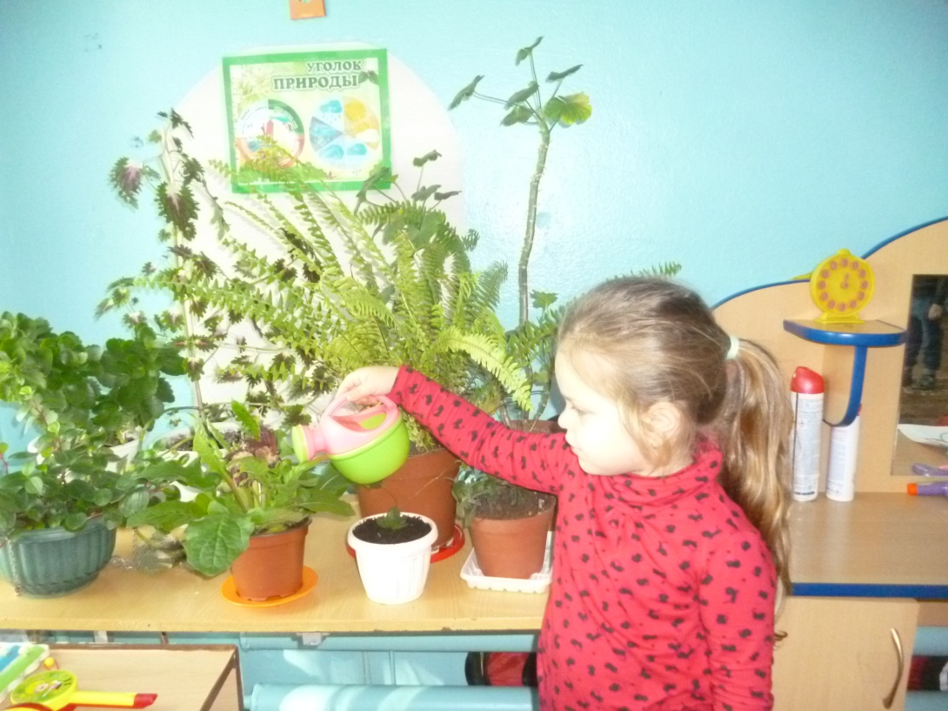
Трудовая деятельность
Сбор мусора на участке, очистка территории от сухих листьев, подметание дорожки, сгребание рассыпанного песка обратно в песочницу
Двигательная активность
Подвижные игры: «Веселый воробей», «Перешагни через лужу», «Солнечные зайчики», «Через ручеек», «Птички, раз! Птички, два!».

Slide 21
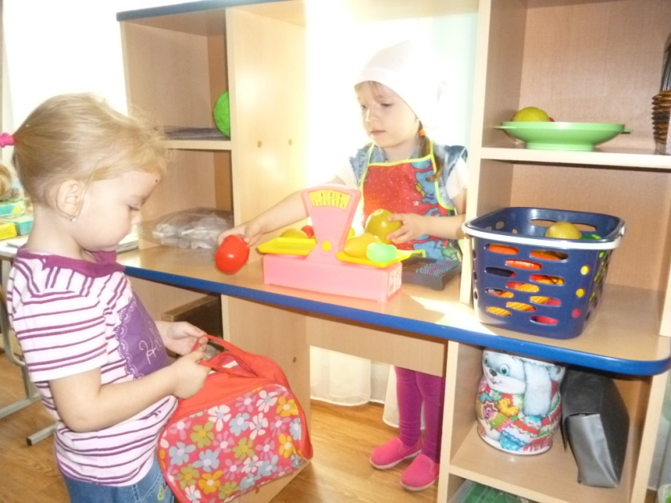
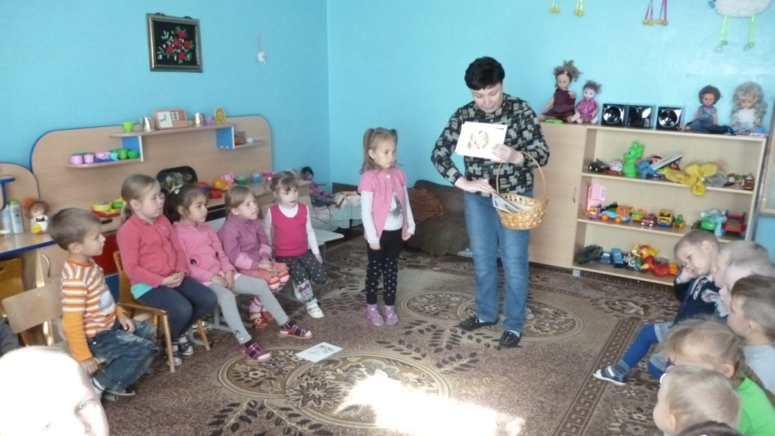
БЛОК 4 «Ах, лето!»
июнь - август
Коммуникативная деятельность
Беседы: «Вот и лето наступило», «Цветы – краса земли», «О том, что в солнечную погоду нужно носить панаму».
Дидактические игры: «Что бывает летом?», «Ковер из цветов», «Сложи цветок», «Кто летает, а кто ползает».
Словесно-речевые игры: «Лето к нам пришло», «Летние забавы», «Кто машет крылышками?»
Экскурсия в летний лес.
Игровая деятельность
Сюжетно-ролевые игры: «Постираем кукле белье»
Игры с водой и песком: «Кораблики», «Мыльные пузыри», «Печем куличики», «Рисуем пальчиками по песку».
Игровые упражнения: «Вымоем посуду», «Дружи с водой».

Slide 22
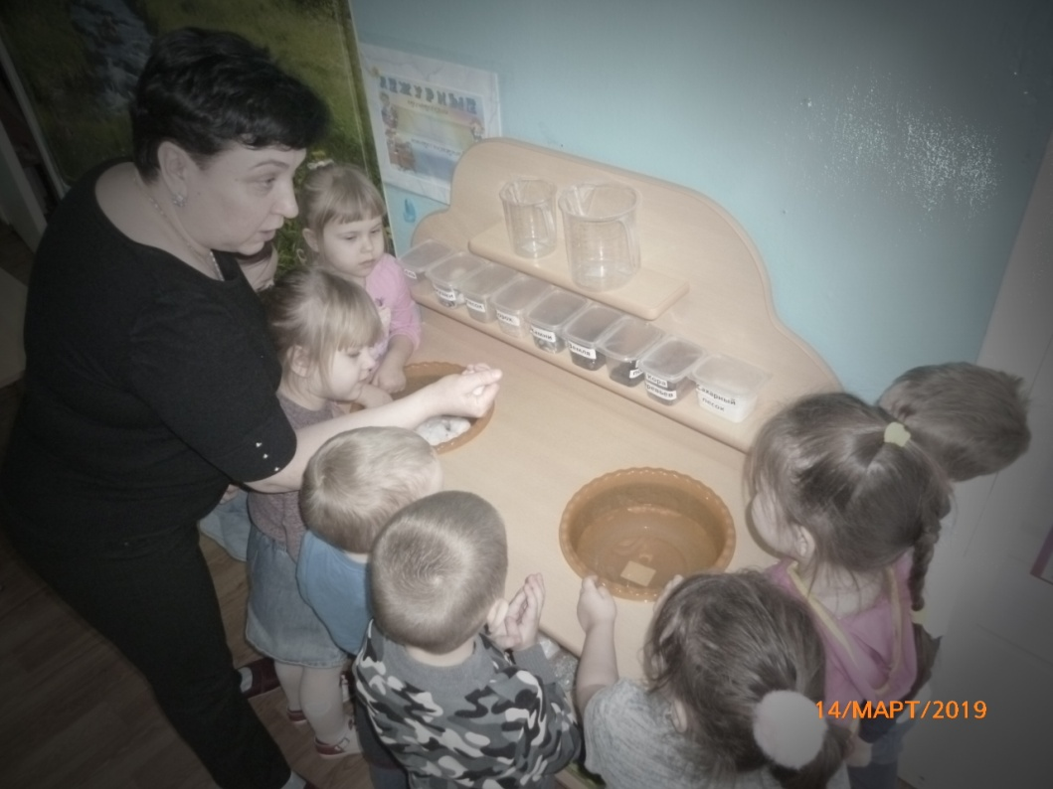
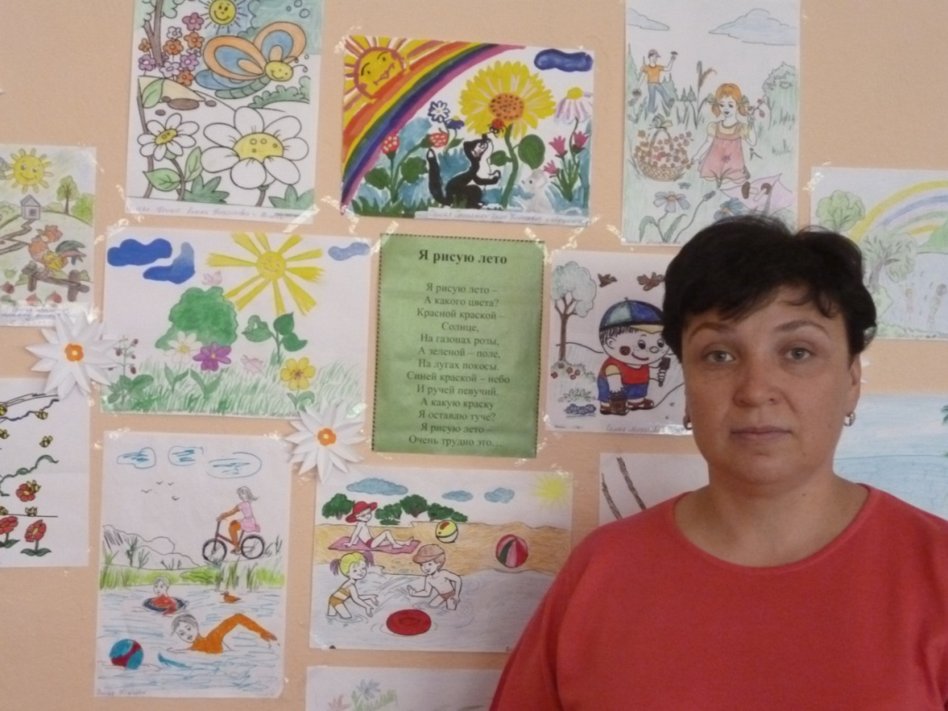
Познавательно-исследовательская
Проведение наблюдений за восходом и закатом солнца (по возможности в группе, по иллюстрациям, с помощью родителей дома);
Эксперименты: опыты с водой (соленая, цветная и т. д.), опыты с песком (сырой, сыпучий, сухой), опыты с вертушкой (крутится, не крутится).
Чтение художественной литературы: потешки: «Как по лугу», «Травка – муравка»; сказки: «Колобок», «Теремок»; чтение: А. Барто «Комары», Б. Заходер «Муха-чистюха», А.Босев « Дождь».

Slide 23
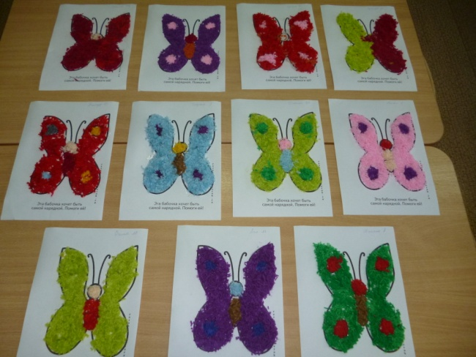
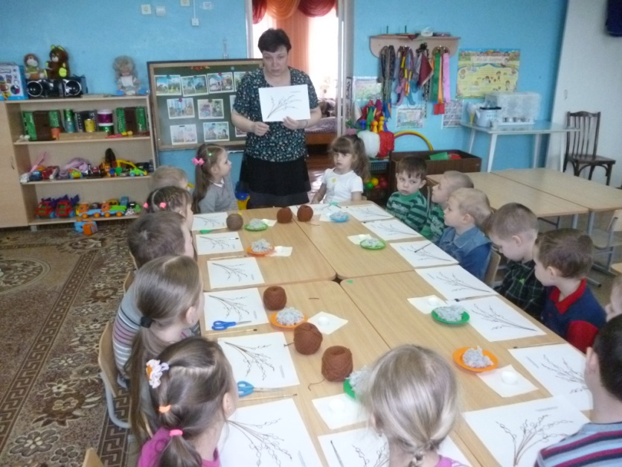
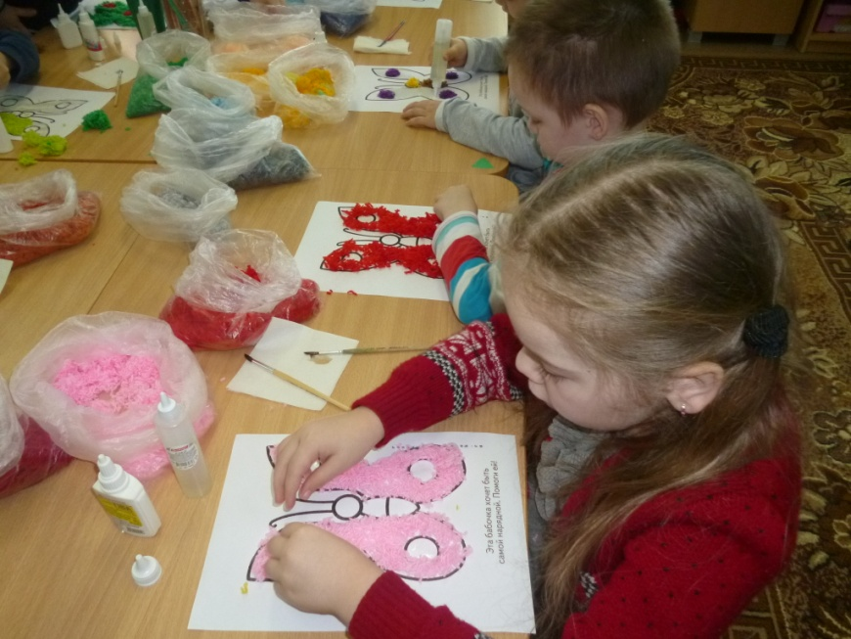
Наблюдения на прогулке за живой и неживой природой
Наблюдения на прогулке за: одуванчиками, деревьями, насекомыми, птицами, цветами, растениями, трудом взрослых, солнцем, небом, водой, ветром, почвой, дождем, песком.
Продуктивная деятельность
Рисование «Солнышко», «Божья коровка», рисование на асфальте «Цветы».
Аппликация «Солнышко лучистое», «Цветные дорожки», «Украсим бабочке крылышки»
Лепка «Лучики для солнышка», «Гусеничка»

Slide 24
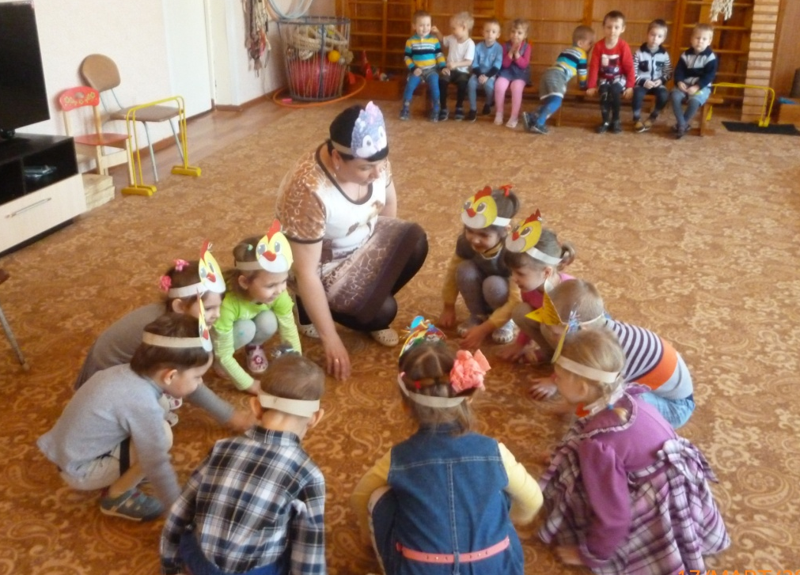
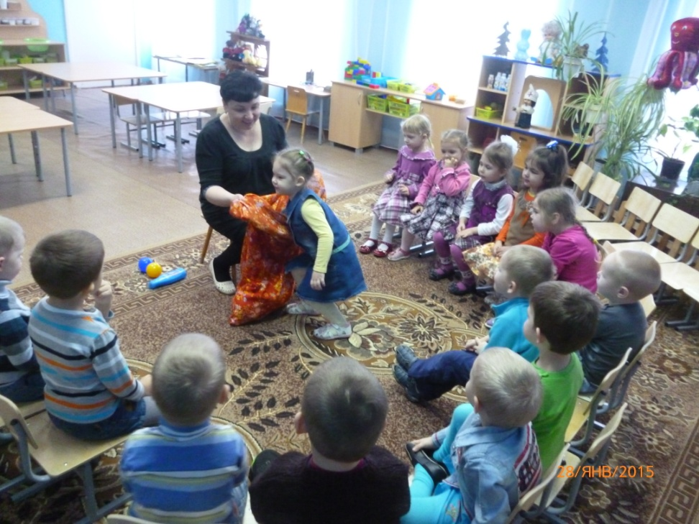
Трудовая деятельность
Собираем веточки, подметаем дорожки, сгребаем песок в песочницу, полив растений.
Двигательная активность
Подвижные игры: «Пчелки и медведи», «Солнышко и дождик», «Мы веселые ребята», «Солнечные зайчики»

Slide 25
Заключительный этап
Содержание итоговых мероприятий проекта:
1. Итоговое занятие «Времена года»
2. Создание платьев «Времена года»
3. Подведение итогов проекта.
4. Подготовка презентации по фотографиям.
5. Оформление стенгазеты для родителей по итогам реализации проекта.

Slide 26
Дальнейшие перспективы
Дети:
Сформированы первоначальные представления о временах года.
Сформировано представление о труде взрослых в разное время года.
Сформированы представления о правильных способах взаимодействия с объектами природы.
Развит познавательный интерес за объектами и явлениями природы.
Родители:
Активно взаимодействуют с педагогами по вопросам экологического воспитания.
Повысился уровень экологических знаний родителей.
Проводят с детьми наблюдения в природе, исключая попытки жестокого обращения с объектами природы.
Привлекают детей к совместному труду в природе.
Педагоги:
Ведут активную работу по экологическому воспитанию с детьми младшей группы.
Используют различные формы работы, интеграцию образовательных областей, современные педагогические технологии.
Распространяют и обобщают опыт.
Включаются в исследовательскую деятельность, в ее мыслительные, моделирующие и преобразующие действия.
Привлекают детей к совместному труду в природе.

Slide 27
Список литературы
1. Егоренков, Л. И. Экологическое воспитание дошкольников и младших школьников : пособие для родителей, педагогов и воспитателей детских дошкольных учреждений, учителей начальных классов. - М.: АРКТИ, 2001. – 128 с.
2. Деревянко Т. Времена года : библиотека малыша. – М.: АСТ-Пресс Книга, 2010. – 64 с.
3. Ковинько, Л. В. Секреты природы - это так интересно! - М.: Линка-Пресс, 2004. – 72 с.
4. Лопатина, А. А. Сказы матушки земли. Экологическое воспитание через сказки, стихи и творческие задания / А. А.Лопатина, М. В. Скребцова. - 2-е изд. - М.: Амрита-Русь, 2008. - 256 с.
5. Луконина, Н. Н. Утренники в детском саду : сценарии о природе / Н. Н. Луконина, Л. Е. Чадова. - М.: Айрис-пресс, 2002. – 240 с.
6. Николаева, С. Н. Теория и методика экологического образования детей : учеб. пособие для студ. высш. пед. учеб. заведений. - М.: Академия, 2002. – 336 с.
7. Система экологического воспитания в дошкольных образовательных учреждениях: информационно-методические материалы, экологизация развивающей среды детского сада, разработки занятий по разделу «Мир природы», утренники, викторины, игры. / Автор-сост. О. Ф. Горбатенко. - Волгоград: Учитель, 2008. – 286 с.
8. Рыжова Н. А «Воздух-невидимка». Пособие по экологическому образованию. - М.: Линка-Пресс , 1988. - 128 с.
9. Тюменцева С. Н. Диалоги о воспитании : сборник / Тюменцева С. Н. - Саранск, 2009. – 66 с.
10. Ульева Е. А. Творческие задания. Времена года. Осень. Зима. Весна. Тетрадь для занятий с детьми 3-4 лет. – М.: ВАКО, 2015. – 48 с.

Slide 28
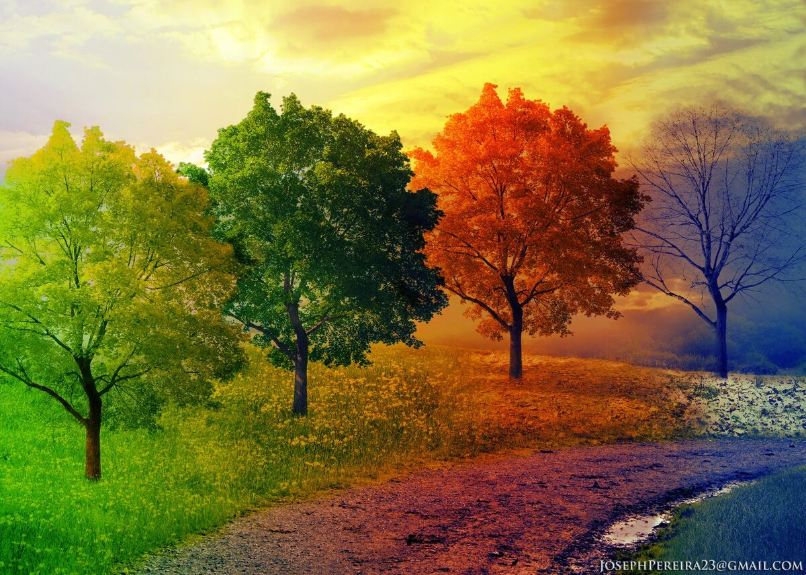
Спасибо за внимание!

